Slide 1
Posljedice promjene dobne strukture Japanskog stanovništva
Luka Gregurić, 8.B OŠ Matka Laginje

Slide 2
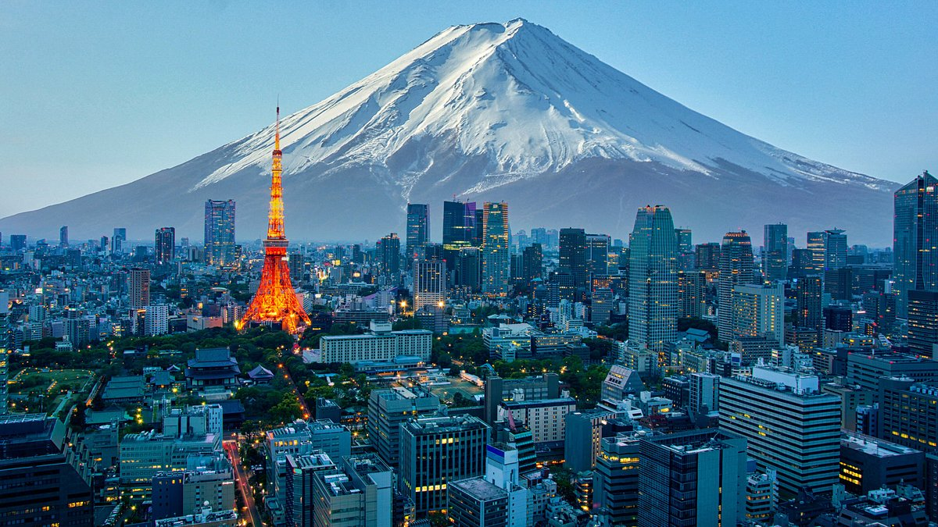
Japan
Jedna od vodećih zemalja svijeta
122 milijuna stanovnika
Jedna od najgušće naseljenih zemalja sa najvećim stupnjem urbanizacije od 90%
Treća najveća ekonomska sila svijeta
Jedna od četiri svjetskih sila autoindustrije, robotike i elektronike
Slika br. 1
Slika br. 2

Slide 3
Istraživačka pitanja
Kako promjena dobne strukture stanovništva utječe na gospodarski razvoj Japana?
Koji su uzroci takve demografske promjene?
Kako će se Japan prilagoditi tim promjenama?
Hipoteza
Promjena u strukturi stanovništva Japana utječe na njegov gospodarski i društveni život.

Slide 4
Način istraživanja
Proučavamo dobnu strukturu japanskog stanovništva kroz godine, prikazujemo ju grafovima i uspoređujemo ju sa razvijenosti gospodarstva, kulturnim razvojem i životnim standardom stanovništva Japana. Na mrežnim stranicama proučavamo uzroke te promjene i zaključujemo koji su daljnji planovi za poboljšanje strukture stanovništva.
Razlozi odabira teme:
Zanimljiva tema i država
Problem sa kojim se suočava i naša zemlja

Slide 5
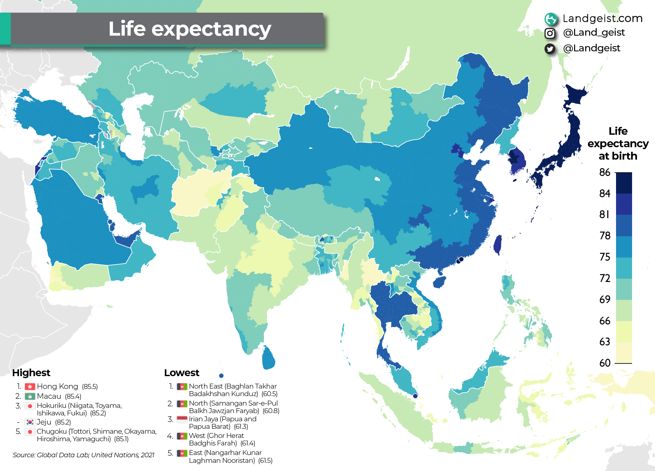
Najduži očekivani životni vijek u svijetu – 85 godina
Europa: 80,1 godina
Hrvatska: 77,8 godina
Najkraći očekivani životni vijek u svijetu: Chad (54 godine)
Slika br. 3 Očekivano trajanje života u Aziji
https://landgeist.com/2023/07/08/life-expectancy-in-asia-2/

Slide 6
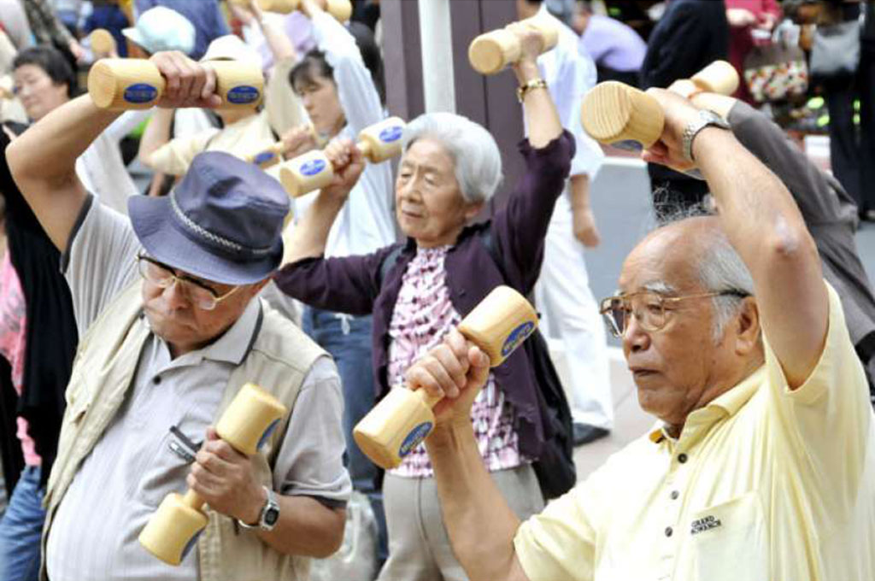
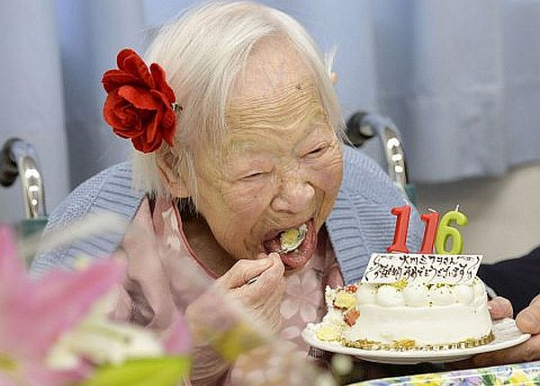
Razlozi dugovječnosti:
Dugo razdoblje mira nakon drugog svjetskog rata
Uravnotežena i zdrava prehrana
Aktivan način života
Svakodnevna tjelesna aktivnost
Vrhunska medicinska tehnologija i skrb
Slika br. 4
Slika br. 5

Slide 7
Konstantni porast starije populacije u Japanu u posljednjih 6 desetljeća
Udio mladog stanovništva stalno opada
Današnja populacija Japanaca najstarija u svijetu
1 od 4 stanovnika je stariji od 65 godina
2 milijuna Japanaca starije od 90 godina
80000 starije od 100 godina(20% svjetskih stogodišnjaka)
Dobni sastav stanovništva Japana 1965. – 2022.
Godina | 0-14 | 15-64 | >65
1965. | 25,6 | 68,1 | 6,3
1970. | 23,9 | 69,0 | 7,1
1975. | 24,3 | 67,7 | 7,9
1980. | 23,5 | 67,4 | 9,1
1985. | 21,5 | 68,2 | 10,3
1990. | 18,2 | 69,7 | 12,1
1995. | 16,0 | 69,5 | 14,6
2000. | 14,6 | 68,1 | 17,4
2005. | 13,8 | 66,1 | 20,2
2010. | 13,1 | 63,8 | 23,0
2015. | 12,5 | 60,8 | 26,6
2020. | 11,92 | 58,5 | 29,58
2022. | 11,62 | 58,45 | 29,92
Population statistics of Japan 2017: Table 2.6 Indicators on Age Structure of Population 1884-2015, National Institute of Population and Social Security Research, Tokyo
https://www.htz.hr/sites/default/files/2021-01/Japan_profil_2020.pdf

Slide 8
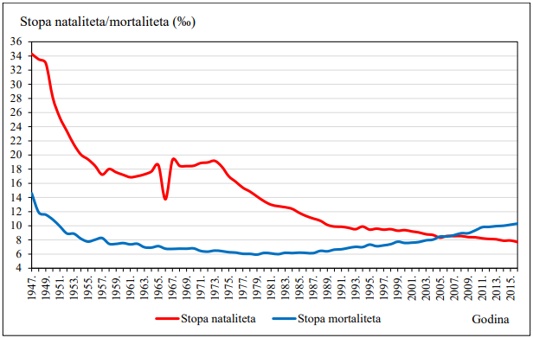
Kretanje stope nataliteta i mortaliteta Japana 1947. – 2016.
Vrhunac rasta 1920-tih prosjek žena ima petero djece
Početak pada nataliteta 1950.
1960. – dva djeteta po ženi
1974. – manje od dvoje djece
2006. – stopa nataliteta = stopa mortaliteta
2008. najviše stan. – 128 mil.
Predviđa se smanjenje stanovništva za jednu trećinu do 2060. godine
Slika br. 6 Graf stope nataliteta i mortaliteta
Population statistics of Japan 2017: Table 3.1 Vital Rates: 1873-2015, National Institute of Population and Social Security Research, Tokyo

Slide 9
Zašto tako malo djece?
Puno nesigurnosti oko stalnog zaposlenja
40% nisu stalno zaposleni
Mala zarada
Dugo radno vrijeme
Svaki četvrti zaposlenik radi 60 sati tjedno
3 od 10 žena ne uzimaju porodiljni dopust
Sve manji interes za zasnivanje veza i obitelji
Slika br. 7
Slika br. 8

Slide 10
Posljedice demografskih promjena
Za svakih 5 radnih ljudi postoje 2 umirovljenika
28% nacionalnog dohotka troši se na socijalnu pomoć
Nacionalni dug Japana raste
Dostigao 263% Japanskog godišnjeg BDP-a
Očekivanje za 2060. – za svakih 5 radnih ljudi postojat će 4 umirovljenika

Slide 11
Etnička struktura Japana
98% stanovništva čine Japanci
Razlozi:
Mali broj odobrenih zahtjeva za državljanstvo
Strah od promjene kulture dolaskom stranih ljudi
2015. odobreno manje od 10000 zahtjeva za državljanstvo
Slika br. 9

Slide 12
Budućnost Japana
Rješenje nedostatka radnog stanovništva
Rapidna imigracija stranog radnog stanovništva
Organiziranje sigurnih radnih mjesta za mlade
Pokretanje kampanje za potporu djece i obitelji
Razvoj robotske industrije
Slika br. 10

Slide 13
Potvrđivanje hipoteze
Hipoteza je potvrđena. Promjena dobne strukture stanovništva Japana uzrokovana smanjenjem nataliteta te produljenje životnog vijeka dovodi do manjka novog radno sposobnog stanovništva. Taj manjak radne snage smanjuje ekonomsku i društvenu kvalitetu života Japana.
Slika br. 11

Slide 14
Literatura
Opadanje stanovništva Japana: očito problem, ali koje je rješenje? | Wilson centar (wilsoncenter.org)
Japan, zemlja staraca: Broj stanovnika od 75 i više godina porastao na 19,3 miliona | Demografija Vijesti | Al Jazeera
https://landgeist.com/category/asia/
https://repozitorij.pmf.unizg.hr/islandora/object/pmf%3A8268/datastream/PDF/view
Why Japan is Shrinking Fast (youtube.com)
https://www.monitor.hr/japan-odumire-ove-godine-rodilo-se-najmanje-beba-u-povijesti/

